Slide 1
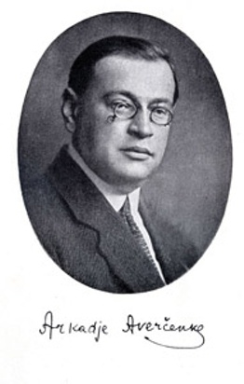
27 марта - 140-лет со дня рождения писателя
Аркадий
Тимофеевич
Аверченко
( 1881 – 1925 )
русский писатель, журналист, издатель,

Slide 2
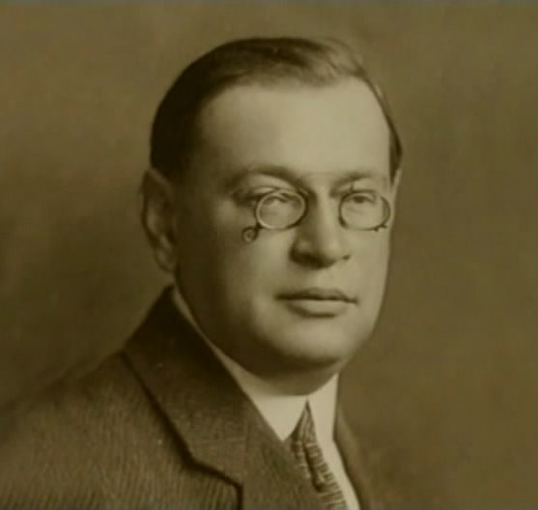
Аркадий Тимофеевич Аверченко,
родился 15 ( по новому стилю 27) марта 1881 года в Севастополе, в семье мелкого торговца Тимофея Петровича Аверченко,
окончив всего два класса гимназии, доучивался он «дома, с помощью старших сестер» (из автобиографии).
Первый рассказ «Уменье жить» был опубликован в харьковском журнале «Одуванчик» в 1902г.,
позднее был опубликован рассказ Аверченко "Как мне пришлось
застраховать жизнь", в котором уже
чувствуется его литературный стиль.
В период революционных событий 1905–1907 годов Аркадий Аверченко обнаруживает публицистический талант, публикуя в периодических изданиях очерки, фельетоны и юморески.
Выпустил несколько номеров быстро запрещенных цензурой собственных сатирических журналов «Штык» и «Меч».

Slide 3
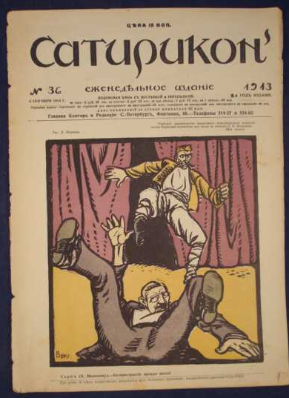
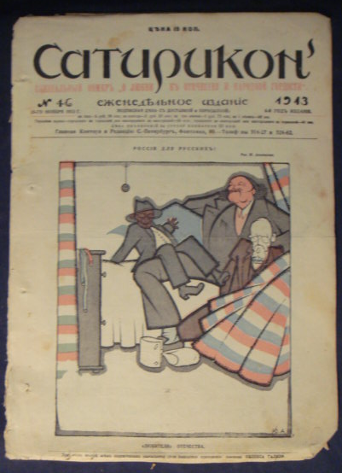
«Аверченко и «Сатирикон»
С 1 апреля 1908 года главным редактором и постоянным сотрудником питерского «Сатирикона» и вдохновителем всех журнальных начинаний был сам Аркадий Аверченко.
Ориентация на читателя среднего класса, пробужденного революцией и живо интересующегося политикой и литературой, обеспечила «Сатирикону» его огромный успех.
Помимо завзятых юмористов, таких, как Петр Потемкин, Саша Черный, Осип Дымов, к сотрудничеству в журнале Аверченко сумел привлечь Л.Андреева, С.Маршака, А.Куприна, А.Н.Толстого, С.Городецкого и многих других поэтов и прозаиков.

Slide 4
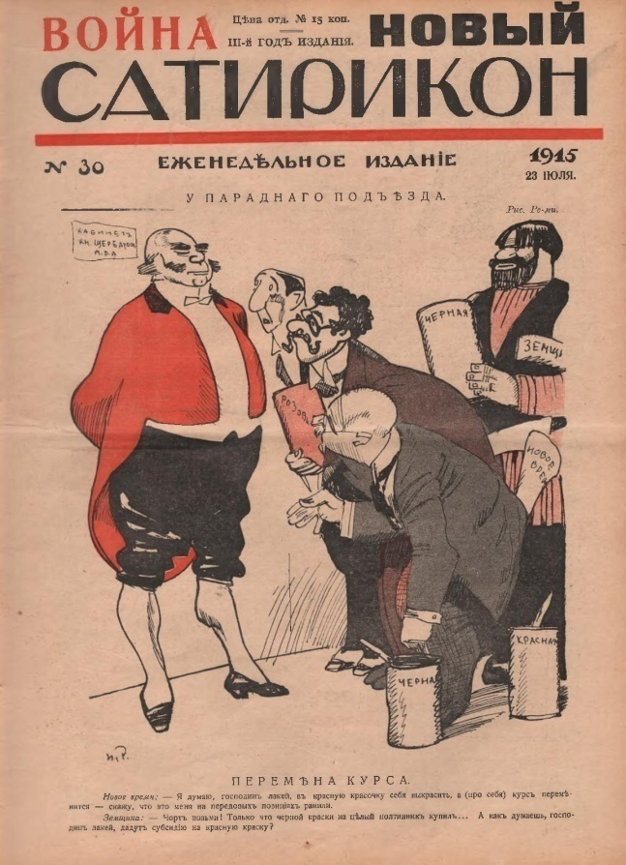
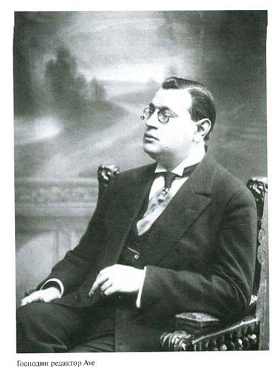
В 1913 г. редакция «Сатирикона» раскололась, и «аверченковским» журналом стал «Новый Сатирикон»
(1913–1918 годы).
Редкий номер прежнего и нового издания обходился без рассказа или юморески А.Аверченко; печатался он и в других «тонких» журналах массовой циркуляции, таких, как «Журнал для всех» и «Синий журнал».

Slide 5
Октябрьский большевистский переворот был воспринят А.Аверченко, вместе с подавляющим большинством российской интеллигенции как чудовищное недоразумение…
В августе 1918 г. «Новый Сатирикон» был запрещен, и А.Аверченко бежал на белогвардейский Юг, где публиковал в газетах «Приазовский край», «Юг России» антибольшевистские памфлеты и фельетоны, а в октябре 1920 г. отбыл в Константинополь
В 1921 г. в Париже опубликовал сборник памфлетов «Дюжина ножей в спину революции»
17 июня 1922 г. переехал в Чехию,
в Прагу на постоянное место жительства.

Slide 6
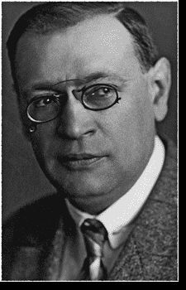
Жизнь вдали от Родины, от родного языка была очень тяжела для Аверченко; этому были посвящены многие его произведения, в частности, рассказ «Трагедия русского писателя».
В Чехии Аверченко сразу приобрёл популярность; его творческие вечера пользовались шумным успехом, а многие рассказы были переведены на чешский язык.
Последней работой Аркадия Аверченко стал роман «Шутка Мецената», написанный в Сопоте в 1923 году, а изданный в 1925, уже после его смерти.
Умер писатель утром 12 марта 1925 года

Slide 7
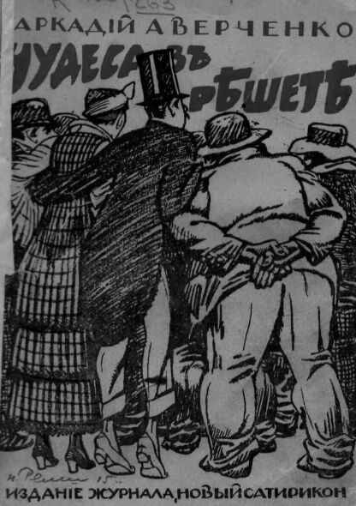
Издания книг А.Т.Аверченко разных лет.

